Slide 1
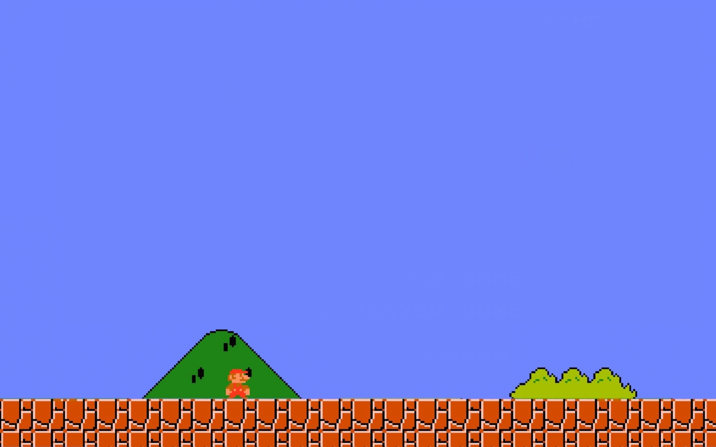
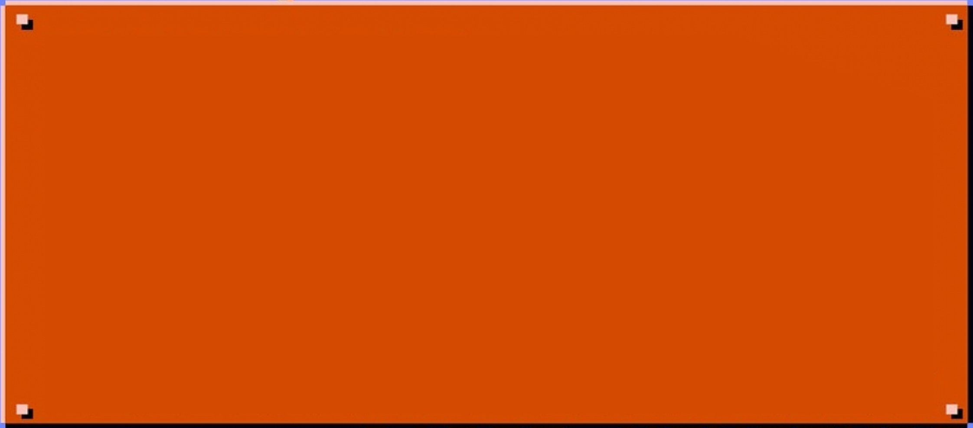
Introdução a Programação de Jogos Eletrônicos
BREAKOUT
Diego Nobuyoshi
Marcos Castro
Felipe Barbosa

Slide 2
Sumário
Funcionamento
Colisões
Sistema de Vidas/Morte e pontuação
Imagens
Sons e Música

Slide 3
Funcionamento
1 Jogador;
Objetivo: Destruir os alvos antes de perder todas as “vidas”.
Status Inicial: 3 vidas e 0 pontos;
Cada alvo destruído conta 1 ponto;
Perde vida quando a bola toca o fundo da janela.

Slide 4
Funcionamento
Jogador: Barra posicionada no fundo da janela do jogo;
Alvos: Vários “tijolos” organizados no topo da janela do jogo;
Bola: É o elemento que percorre toda a tela e é utilizado para destruir os alvos.

Slide 5
Colisões
Bola e parede;
Bola e jogador;
Bola e alvos;
Jogador e parede.

Slide 6
Colisões – Bola e parede
0,0
0,0
bola.x – bola.r < 0
bola.x + bola.r > canvas.w
0,0
bola.y – bola.r < 0

Slide 7
Colisões – Bola e jogador
0,0
bola.y + bola.r > canvas.h – jogador.h
bola.x + bola.r > jogador.x && bola.x – bola.r < jogador.x + jogador.w

Slide 8
Colisões – Bola e alvos
0,0
bola.x + bola.r > alvo.x &&
bola.x – bola.r < alvo.x + alvo.w &&
bola.y + bola.r > alvo.y &&
bola.y – bola.r < alvo.y + alvo.h

Slide 9
Colisões – Jogador e parede
0,0
Jogador.x < 0
Jogador.x + jogador.w > canvas.w

Slide 10
Sistema de Vidas/Morte e pontuação
3 vidas;
0 pontos;
Perde 1 vida se a bola encostar no fundo da janela.

Slide 11
Sistema de Vidas/Morte e pontuação
0,0
bola.y + bola.r > canvas.h – jogador.h
!(bola.x + bola.r > jogador.x && bola.x – bola.r < jogador.x + jogador.w)

Slide 12
Imagens
var canvas = document.getElementById(“canvas”);
vat context = canvas.getContext(“2d”);
var img = document.createElement('img');
img.src = “path/img.png”;
context.drawImage(img, x, y, width, height);

Slide 13
Sons e música
var audio = document.createElement(“audio”);
audio.preload = false;
audio.src = “path/audio.mp3”;
audio.volume = 0.8;
audio.load();
Tocar: audio.play;
Parar: audio.pause();

Slide 14
Perguntas???

